Slide 1


Bài 14: LUYỆN TẬP CHUNG

Slide 2
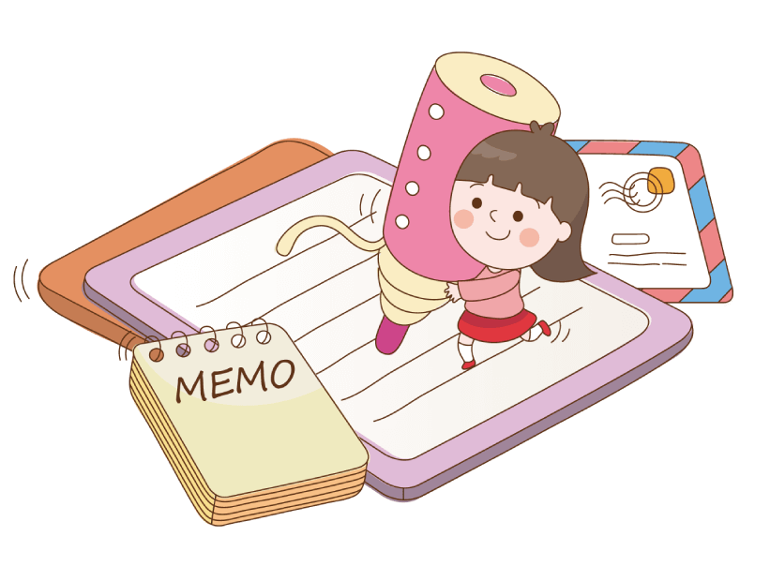

Thứ ba ngày 26 tháng 10 năm 2021
Toán
Vở
Toán
Luyện tập chung (tiết 2)

Slide 3


1
Tính nhẩm.
= 13
= 12
= 14
= 16
7 + 6 | 8 + 4 | 6 + 8 | 9 + 7
13 - 7 | 12 - 8 | 14 - 6 | 16 - 9
13 - 6 | 12 - 4 | 14 - 8 | 16 - 7
= 6
= 4
= 8
= 7
= 7
= 8
= 6
= 9
Con có nhận xét gì về các phép tính cùng cột?

Slide 4
2
Tính.
a) 9 + 7 - 8
b) 6 + 5 + 4
= 16 - 8
= 11 + 4
= 8
= 15

Slide 5
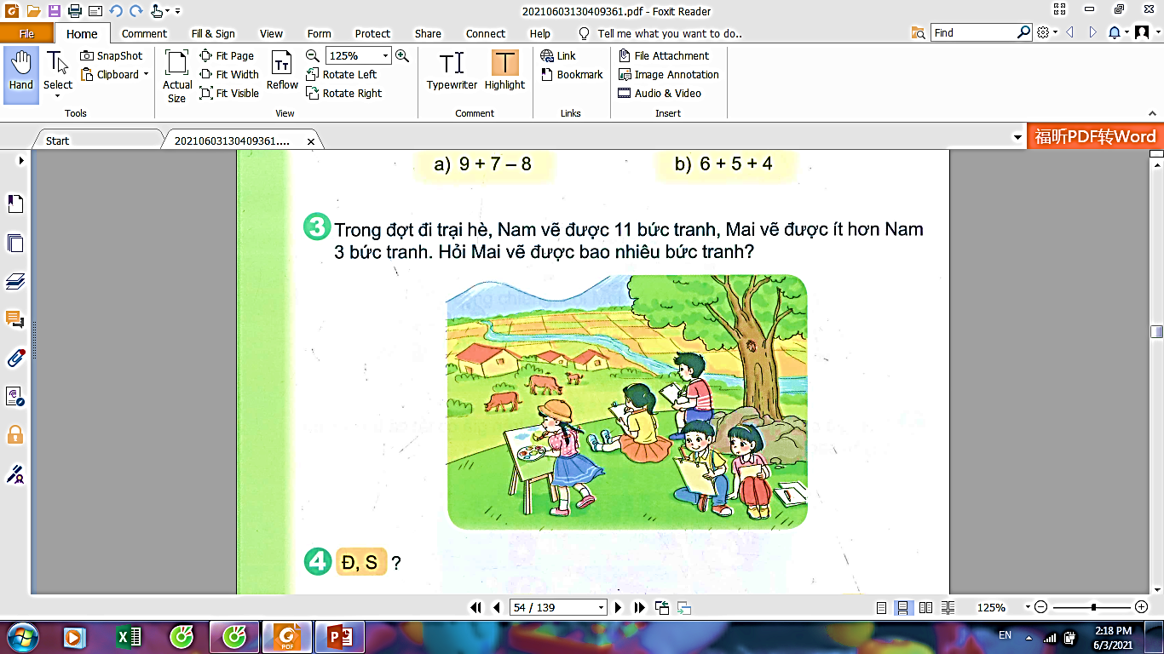
Trong đợt đi trại hè, Nam vẽ được 11 bức tranh, Mai vẽ được ít hơn Nam 3 bức tranh. Hỏi Mai vẽ được bao nhiêu bức tranh?
3
  Tóm tắt
  Nam vẽ được : 11 bức tranh
  Mai vẽ ít hơn Nam : 3 bức tranh
  Mai vẽ được : … bức tranh?
  Bài giải
  Mai vẽ được số bức tranh là:
  11 - 3 = 8 (bức tranh)
  Đáp số: 8 bức tranh

Slide 6
Thứ ba ngày 26 tháng 10 năm 2021
Toán
Vở
Toán
Luyện tập chung (tiết 2)
Bài 3: Tóm tắt
Nam vẽ được: 11 bức tranh
Mai vẽ được ít hơn Nam: 3 bức tranh
Mai vẽ được: ... bức tranh?
Bài giải
Mai vẽ được số bức tranh là:
... - ... = ... (bức tranh)
Đáp số:... bức tranh

Slide 7
4
Đ, S ?
?
S
?
a) 9 + 6 = 14 | b) 8 + 4 = 4 + 8
c) 15 - 8 > 6 | d) 13 - 4 < 17 - 9
Đ
13
12
12
?
Đ
S
?
7
9
8

Slide 8
Củng cố - dặn dò
Ôn lại về các phép cộng qua 10
Xem trước bài sau : “Luyện tập” trang 55”

Slide 9
Tạm biệt và hẹn gặp lại
các con vào những tiết học sau!

